Slide 1
時間序列分析與預測
政大圖檔所 陳勇汀
2016/10/25
pudding@nccu.edu.tw

Slide 2
大綱
時間序列簡介
時間序列模型建立
預測

Slide 3
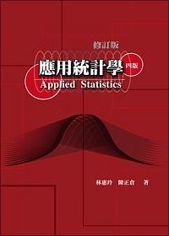
時間序列簡介
林惠玲、陳正倉(2011)
應用統計學。
臺北市：雙葉書廊。
ISBN：978-957-8555-51-8

Slide 4
時間數列的意義
時間序列是
依事件或資料發生的先後次序依序
排列的一群統計數據。

Slide 5
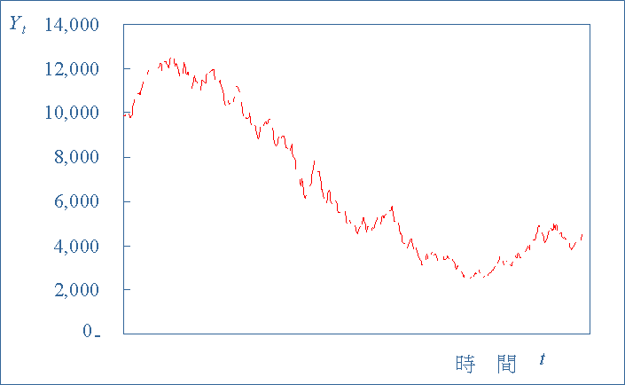
圖18.1 時間數列資料
依變項
自變項

Slide 6
時間數列的性質
時間數列中的觀察值是由長期趨勢、循環變動、季節變動及不規則變動所組成。
時間數列的各個觀察值通常互有關聯，唯時間相隔越長，關聯性越小。
不同時間單位的時間數列因分析上的需要，可以轉換成相同時間單位的時間數列。
時間數列應依先後次序排列，不可任意變更。
時間數列的時間單位可以是年、季、月、週、日等。
時間數列的觀察值可劃分為相等間隔的時間單位，若非相等間隔，時間數列在處理上較困難。

Slide 7
時間數列資料的組成
長期趨勢
時間數列資料在長期間呈現上升或下降的持續變動的現象稱為長期趨勢。
循環變動
年資料的時間數列資料環繞著趨勢線的上下波動的情形稱為循環變動。
季節變動
一年內的時間數列資料依週、月或季呈現規則性的連續重複的變動稱為季節變動。
不規則變動
時間數列資料隨機的變動稱為不規則變動。

Slide 8
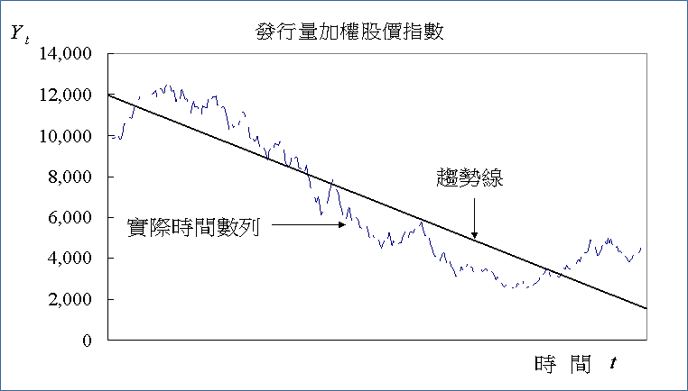
圖18.2 時間數列的長期趨勢

Slide 9
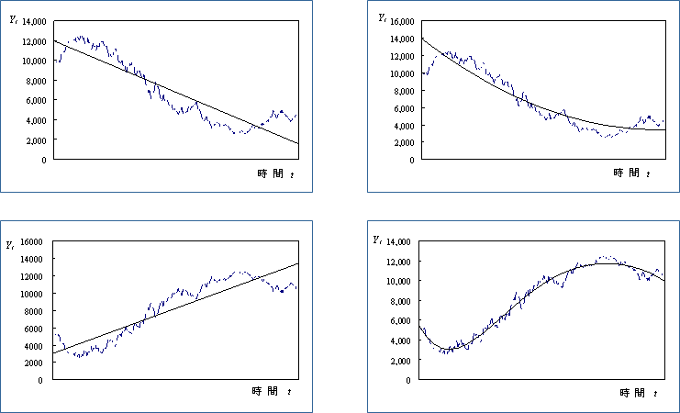
圖18.3 長期趨勢的幾個可能形態

Slide 10
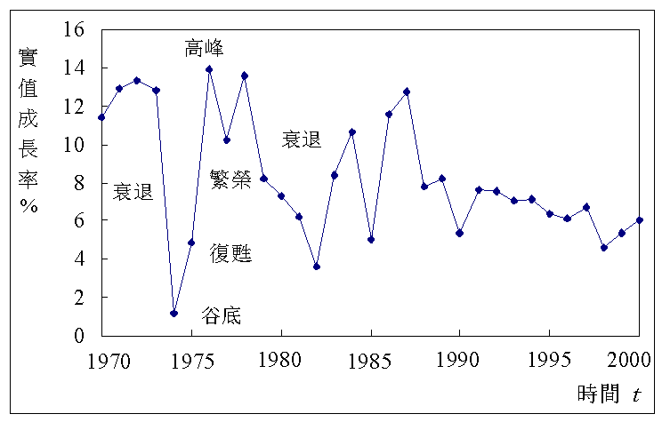
圖18.4 時間數列循環變動

Slide 11
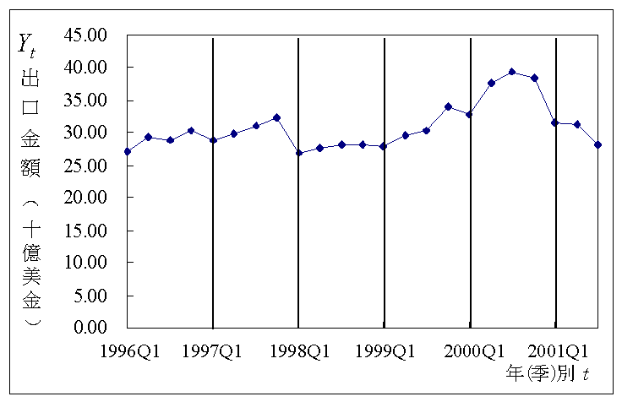
圖18.5 時間數列的季節變動 (單位:百萬美元)

Slide 12
時間數列的模型
相加模型
Y = T + S + C + I
模型中：Y表示t期的時間數列值，T，S，C，I分別表示四個組成份子：T為長期趨勢，S為季節變動，C為循環變動，I為不規則變動。
相加模型中，表示各因素之間彼此獨立。
相乘模型
Y = T・C・S・I
模型中T以原始單位來表示，S，C，I則以百分比來表示。
相乘模型中，表示各因素之間相互影響，較符合真實情況。

Slide 13
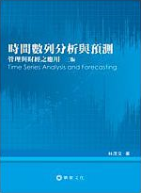
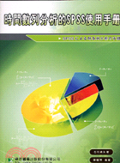
時間序列模型建立
林茂文（2006）。
時間數列分析與預測: 管理與財經之應用。
臺北市：華泰文化。
（ISBN：978-957-609-651-8）
石村貞夫、陳耀茂（2005）。
時間數列分析的SPSS使用手冊。臺北市：鼎茂圖書。
（ISBN：978-986-122-360-5）

Slide 14
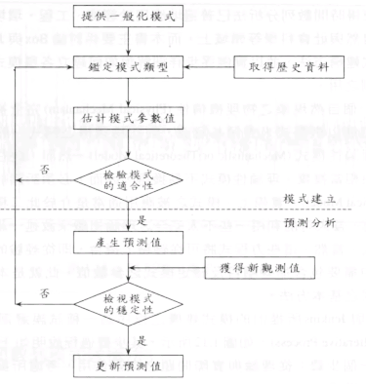
時間序列模式建立與預測程序
林茂文（2006）。
時間數列分析與預測: 管理與財經之應用。 臺北市：華泰文化。

Slide 15
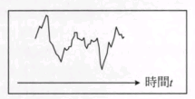
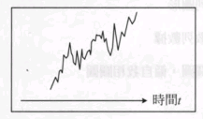
時間序列模式辨別：平穩與非平穩
平穩的時間序列
此時間序列的隨機特征不隨時間變化，則稱過程是平穩的
非平穩的時間序列
此時間序列的隨機特徵不斷改變，波動幅度與趨勢都不會收斂
取差分
石村貞夫、陳耀茂（2005）。時間數列分析的SPSS使用手冊。臺北市：鼎茂圖書。 （ISBN：978-986-122-360-5）

Slide 16
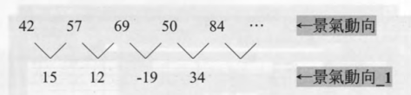
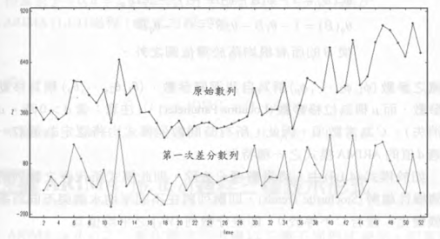
差分

Slide 17
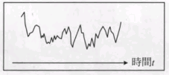
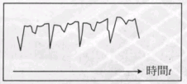
時間序列模式辨別：季節性因素
沒有季節性的時間序列
有季節性的時間序列
取季節調整
季節差分
石村貞夫、陳耀茂（2005）。時間數列分析的SPSS使用手冊。臺北市：鼎茂圖書。 （ISBN：978-986-122-360-5）

Slide 18
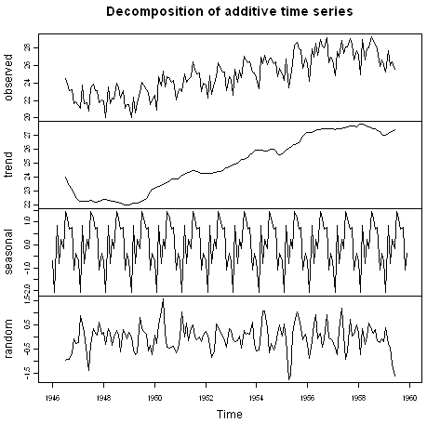
使用R來拆解時間序列
實際值
非平穩
時間序列
趨勢值
季節變動
不規則變動
平穩時間序列
https://a-little-book-of-r-for-time-series.readthedocs.io/en/latest/src/timeseries.html#decomposing-time-series

Slide 19
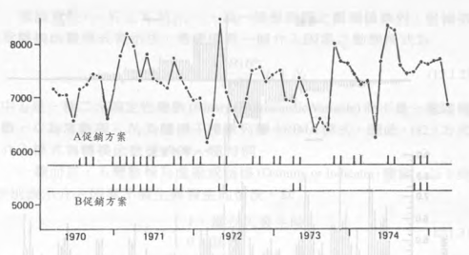
介入模式
銷售量
介入因素1
介入因素2
1970年至 1975 年某種消費產品每月銷售量（具有二種促錯活動）
林茂文（2006）。時間數列分析與預測: 管理與財經之應用。臺北市：華泰文化。

Slide 20
平穩型時間序列的模型
AR模型：自我回歸模式 (Autoregressive)，可以用以前的值來預測未來的值
MA模型：移動平均模式 (Moving Average Ｍodels)，序列可以由同期與過去的隨機項給予不同的權重來解釋
ARMA混合模型：自我回歸+移動平均模型
ARIMA模型：先將非平穩序列進行差分，轉換成平穩型序列，再以AR、MA、ARMA模型評估

Slide 21
時間序列建模與預測工具
SAS 林茂文（2006）。時間數列分析與預測: 管理與財經之應用。臺北市：華泰文化。（ISBN：978-957-609-651-8）
SPSS Trends：SPSS額外購買之套件 石村貞夫、陳耀茂（2005）。時間數列分析的SPSS使用手冊。臺北市：鼎茂圖書。（ISBN：978-986-122-360-5）
R：全程式語言操作，學習門檻非常高 Shumway, R. H., & Stoffer, D. S. (2006). Time series analysis and its applications: with R examples. New York: Springer.
Weka：使用的人不多 袁梅宇（2015）。王者歸來: WEKA機器學習與大數據聖經。台北市：佳魁資訊。（ISBN：978-986-379-067-9）
Excel：除了繪圖與預測等基本功能，大多要自己建立公式 刘国山（2004）。数据建模与决策。北京：中国人民大学出版社。（ISBN：978-7-300-05861-0）

Slide 22
預測
林惠玲、陳正倉(2011)
應用統計學。
臺北市：雙葉書廊。
ISBN：978-957-8555-51-8

Slide 23
利用平滑法分析時間數列
移動平均法
加權移動平均法
指數平滑法

Slide 24
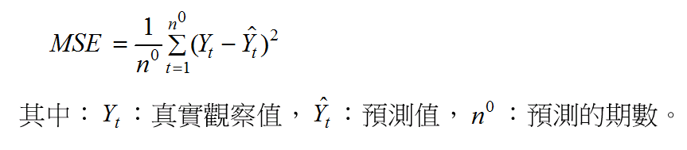
移動平均法 K-periods moving average
移動平均法是將最近K期的時間數列資料加以平均，而將所得到的平均值用來預測下一期的時間數列值。
預測誤差：平均誤差平方

Slide 25
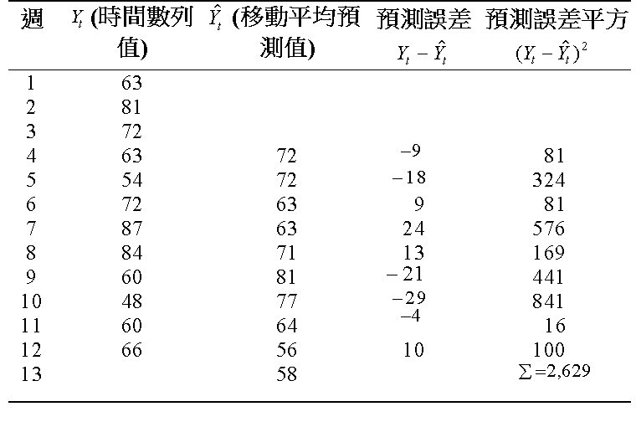
表18.18 永磬房屋仲介三週移動平均預測值

Slide 26
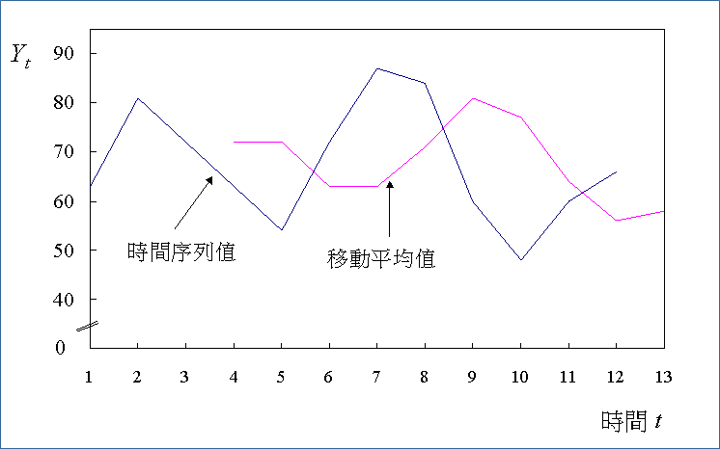
圖18.12 移動平均

Slide 27
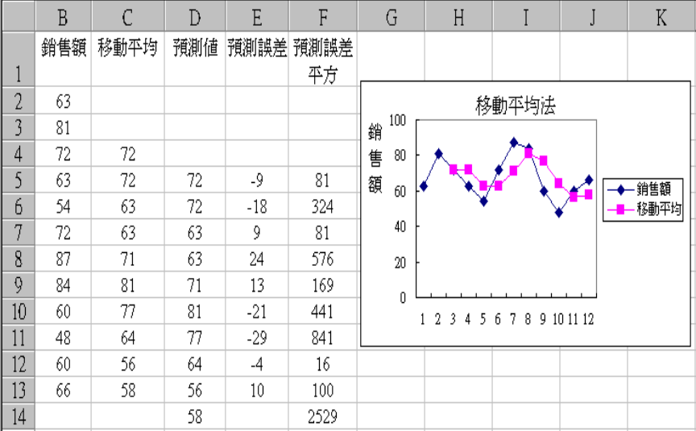
表18.19 永磬房屋仲介三週移動平均預測值

Slide 28
加權移動平均法
加權移動平均法是依據各期的重要性，給予不同的權數（weight）用以求算K期移動平均數。
例如以3期預測，第一期權重3/6、第二期權重2/6、第三期權重1/6
在前面未加權移動平均法中，利用K期計算移動平均數，每一期的觀察值具有相同的權數。
以3期預測，每一期權重都為1/3

Slide 29
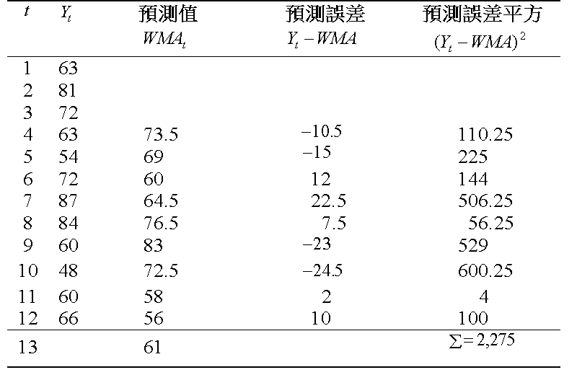
表18.20 三週加權移動平均預測值

Slide 30
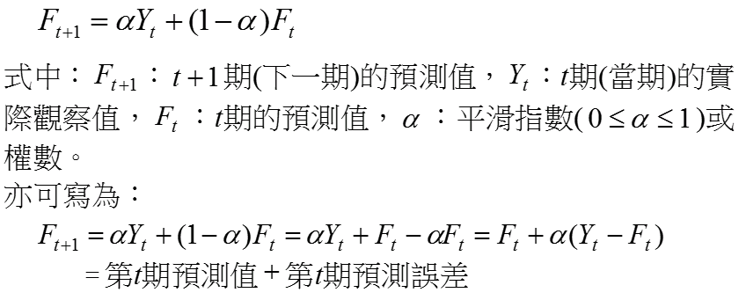
指數平滑法 Exponential Smoothing
指數平滑法是利用過去的時間數列的加權平均值以平滑資料的方法，並利用該加權平均值做為下一期的預測值。
指數平滑預測值

Slide 31
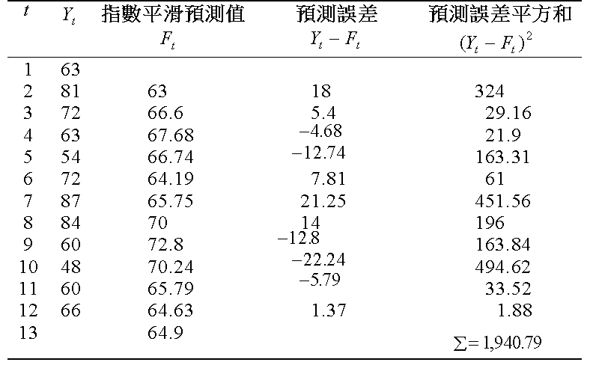
表18.21 指數平滑法的預測值

Slide 32
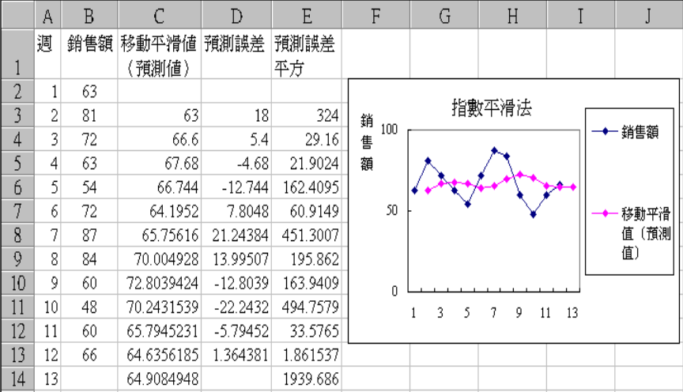
表18.22 永磬房屋仲介量指數平滑法
的預測值

Slide 33
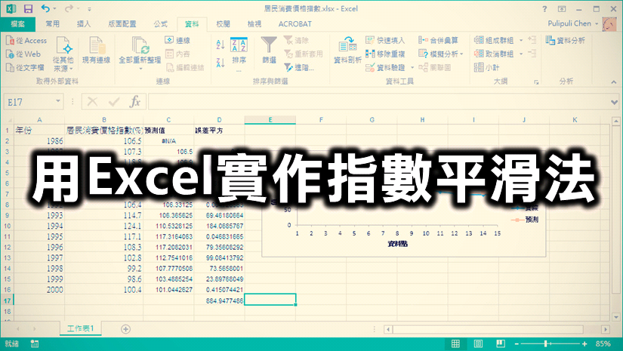
用Excel實作指數平滑法
http://blog.pulipuli.info/2016/10/excel-exponential-smoothing-in-excel.html

Slide 34

THE END
BLOG: 布丁布丁吃什麼？ http://blog.pulipuli.info/

